Slide 1
СОЗДАНИЕ ИННОВАЦИОННОЙ МОДЕЛИ ВЗАИМОДЕЙСТВИЯ МУЗЫКАЛЬНОГО РУКОВОДИТЕЛЯ И ВОСПИТАТЕЛЯ ГРУППЫ НА ОСНОВЕ ТЕХНОЛОГИЙ ПРОГРАММЫ «ВДОХНОВЕНИЕ».

Slide 2
Главная идея современных программ и модернизации образования направлена на то, чтобы, воспитывая детей, помогать им расти в условиях естественного и самоценного периода детства. Ребенок имеет право на детство, имеет право полноценно проживать каждый этап этого периода, играя, экспериментируя, исследуя мир. Взрослым, в свою очередь, необходимо поддерживать ребенка, его интерес к миру.
Одним из основных принципов ФГОС дошкольного образования является построение образовательной деятельности на основе индивидуальных особенностей каждого ребенка, при котором сам ребенок становится активным в выборе своего образования.
В основе программы «Вдохновение лежит современное представление о компетентном ребенке, появляющимся на свет с природной мотивацией к учению и участию в окружающей действительности. Программа
«Вдохновение» реализует один из главных принципов ФГОС ДО – принципы уважения к личности ребенка. Задача программы – поддержать и развить врожденную любознательность и инициативность ребенка.

Slide 3
Принцип программы «Вдохновение» -
«Содействие, сотрудничество, участие» -
помогает ребенку, воспитателю и музыкальному руководителю стать единым целым и успешно реализовать социоконструктивистский подход в образовательном процессе.
Принцип вариативности форм реализации программы «Вдохновение» и гибкость планирования помогают выстроить систему работы с детьми, которая способствует успешной реализации тех инновационных педагогических технологий, которые заложены в программе «Вдохновение».
Целью программы «Вдохновение» является целостное и разностороннее развитие детей дошкольного возраста, их личностное, социальное, эмоциональное, когнитивное и физическое развитие с учетом индивидуальных возможностей и ограничений в условиях новой социокультурной ситуации развития детства, соответствующее требованиям современного общества и государства к качеству дошкольного образования.

Slide 4
Использование технологии «План-дело-анализ» позволило нам в музыкальном зале организовать различные центры активности. Дети по цвету прищепок на одежде расходятся по центрам, выполняют каждый своё задание, затем каждая подгруппа презентует результаты своей работы.
В центре «4-й лишний» дети проводят сравнительный анализ музыкальных инструментов, закрепляют умение классифицировать музыкальные инструменты и доказывать правильность своего решения. Дети на практике могут изучить и исследовать те материалы, из которых изготовлены музыкальные инструменты и дифференцировать их со звуком.
В центре «Угадай, на чем играю» дети определяют звучания инструментов по звуку.
В центре «Ритмические загадки» ребенок выполняет ритмические модели, а остальные дети отгадывают знакомую песню по ритмическому рисунку.

Slide 5
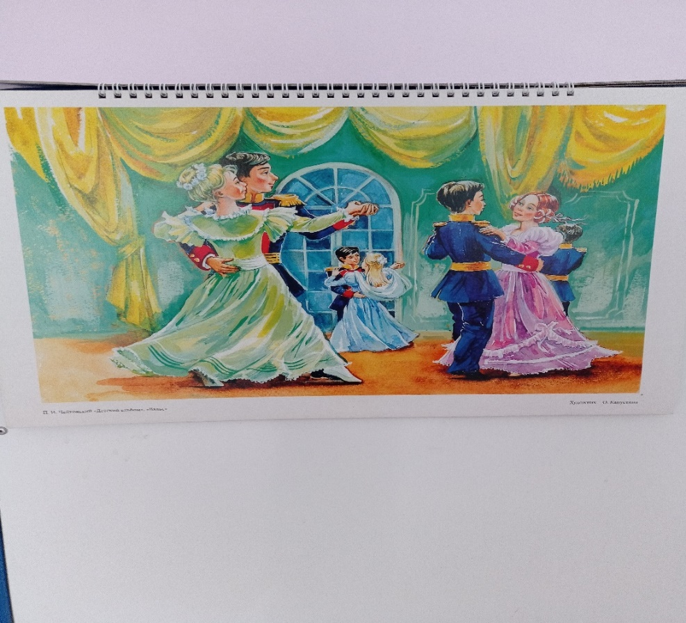
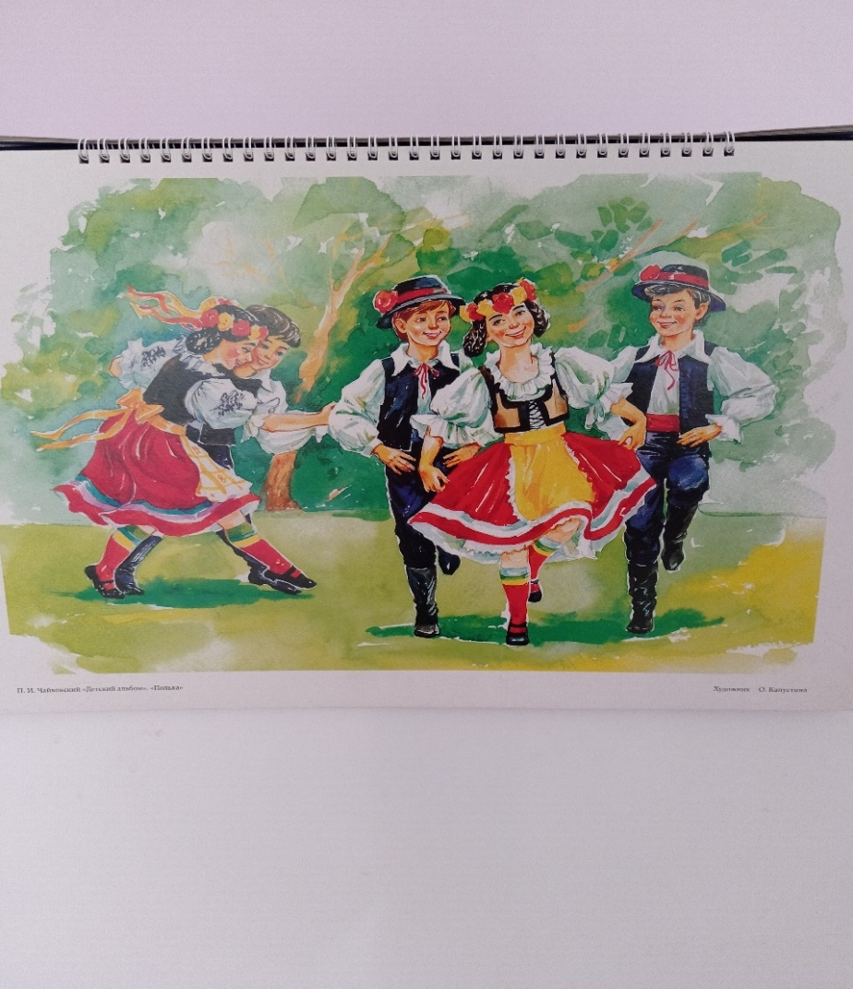
Центр «Придумай танец» детям предлагает на выбор несколько картинок: вальс, полька, народный танец. Дети договариваются, какой танец они будут исполнять, и какие движения характерны для того или иного танца, а затем придумывают рисунок танца.

Slide 6
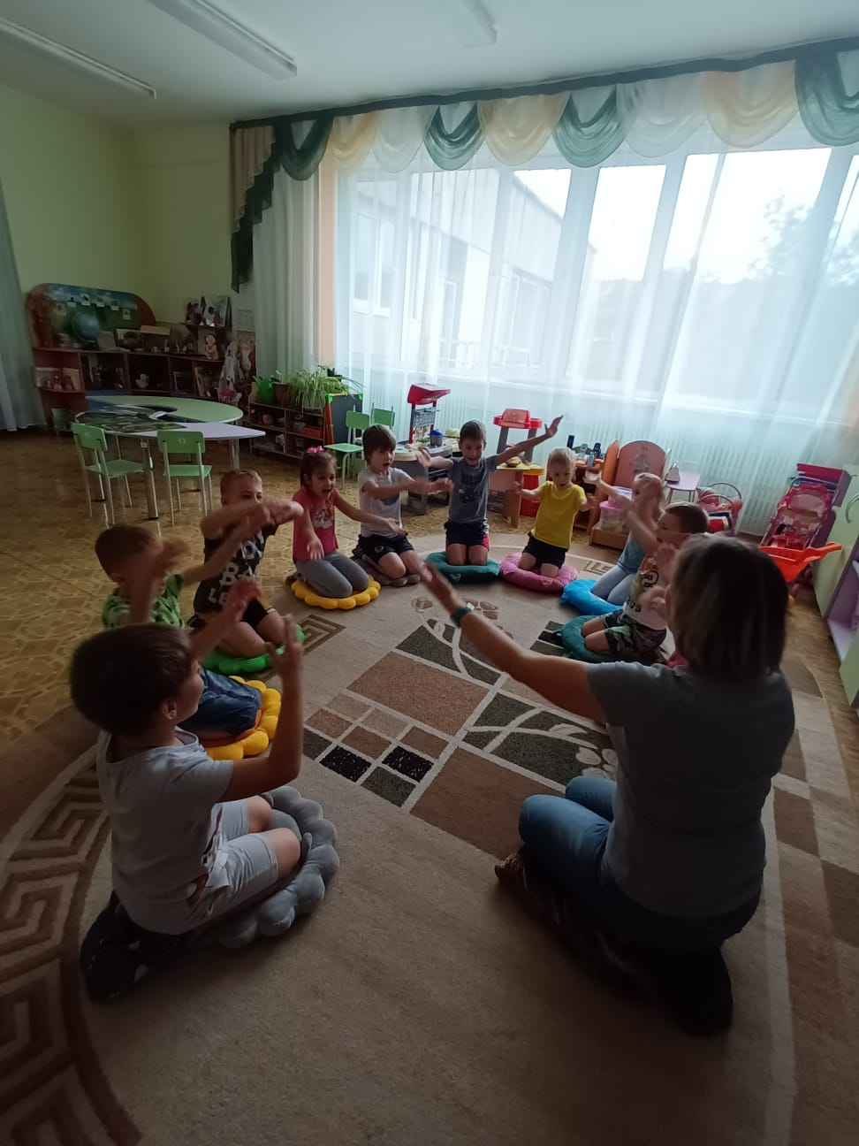
После работы в центрах активности музыкального зала дети в групповых комнатах могут самостоятельно проводить музыкальные викторины и музыкально-дидактические игры.
Для того, чтобы музыка ежедневно обогащала жизнь дошкольников, развивала их в самых разных аспектах, используем в своей работе технологии «Утренний круг», в которые включаем музыкальные приветствия, коммуникативные танцы, использование которых эффективно влияет на психофизический фон дошкольника. Пение музыкального приветствия проходит, как под фонограмму, так и а капелла, тем самым музыкальный руководитель дает образец чистого интонирования и правильного ведения мелодии.

Slide 7
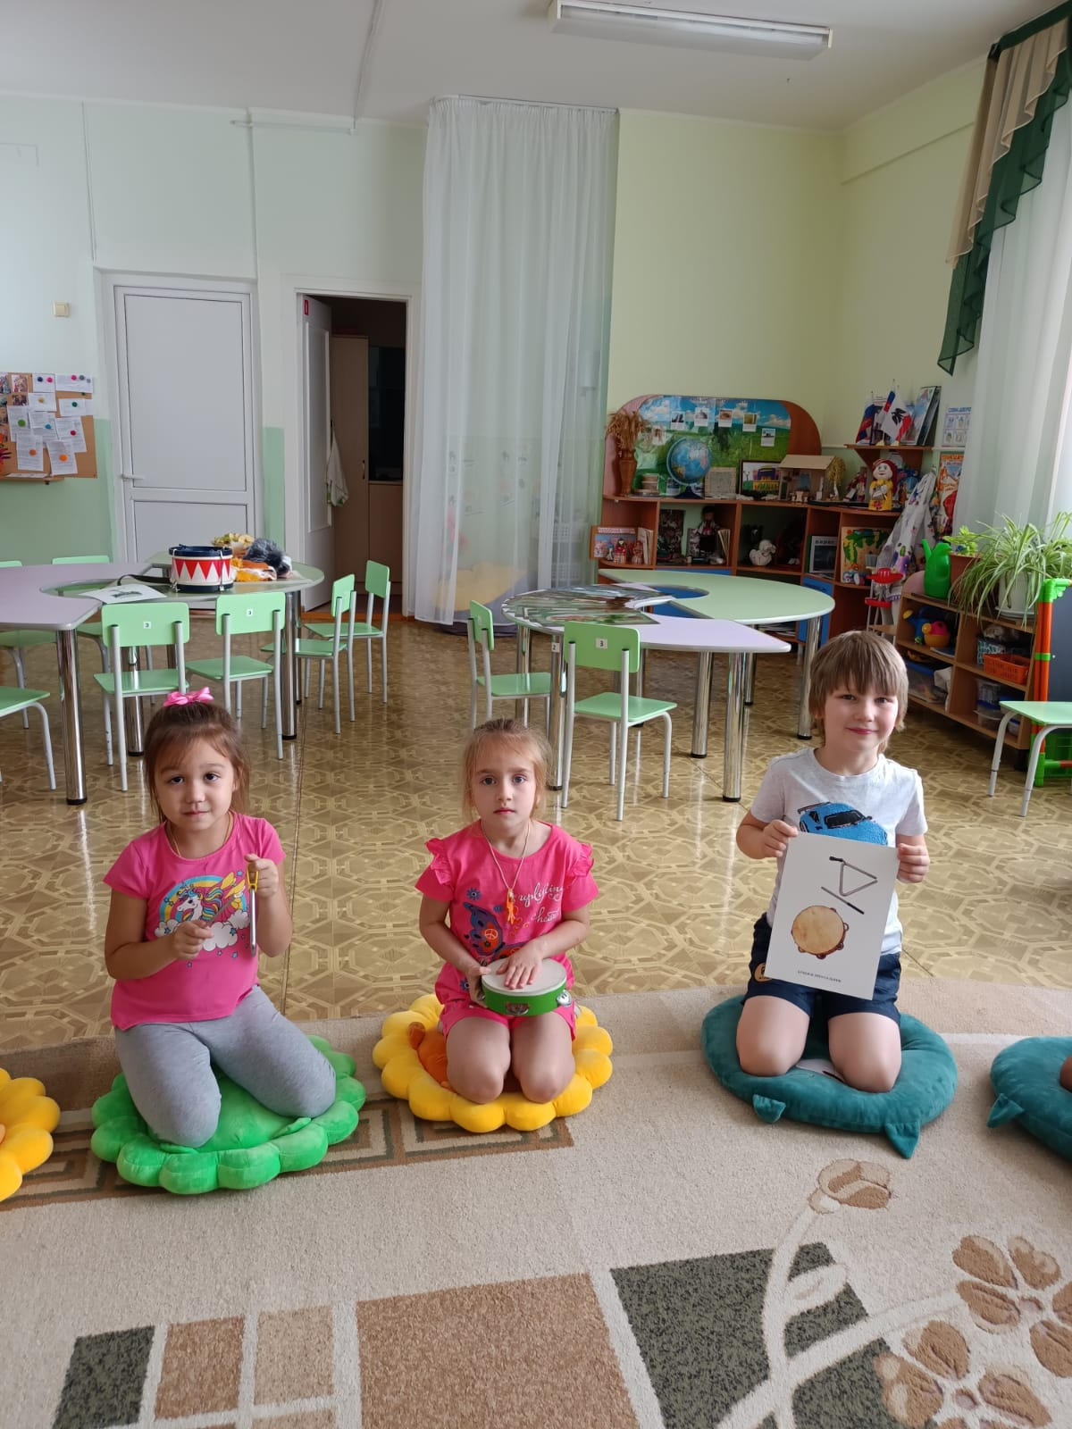
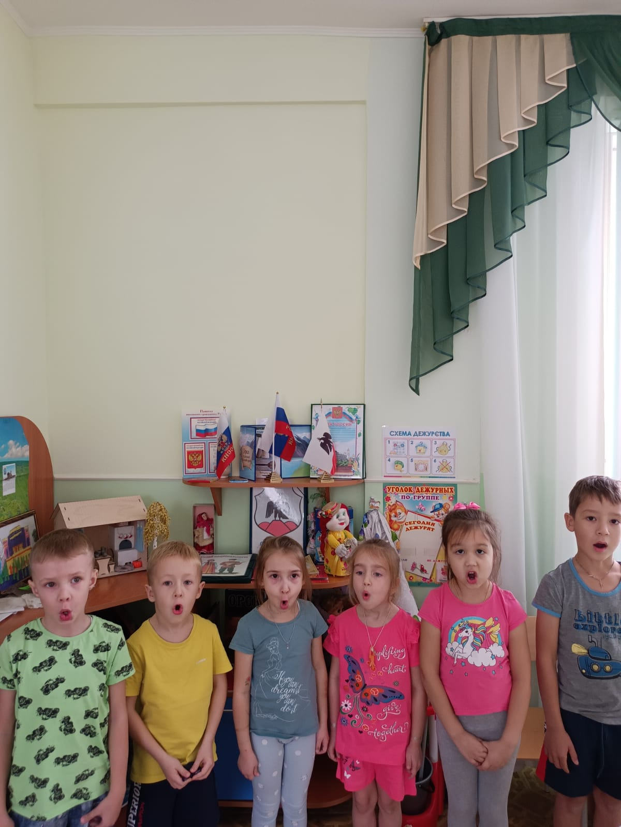
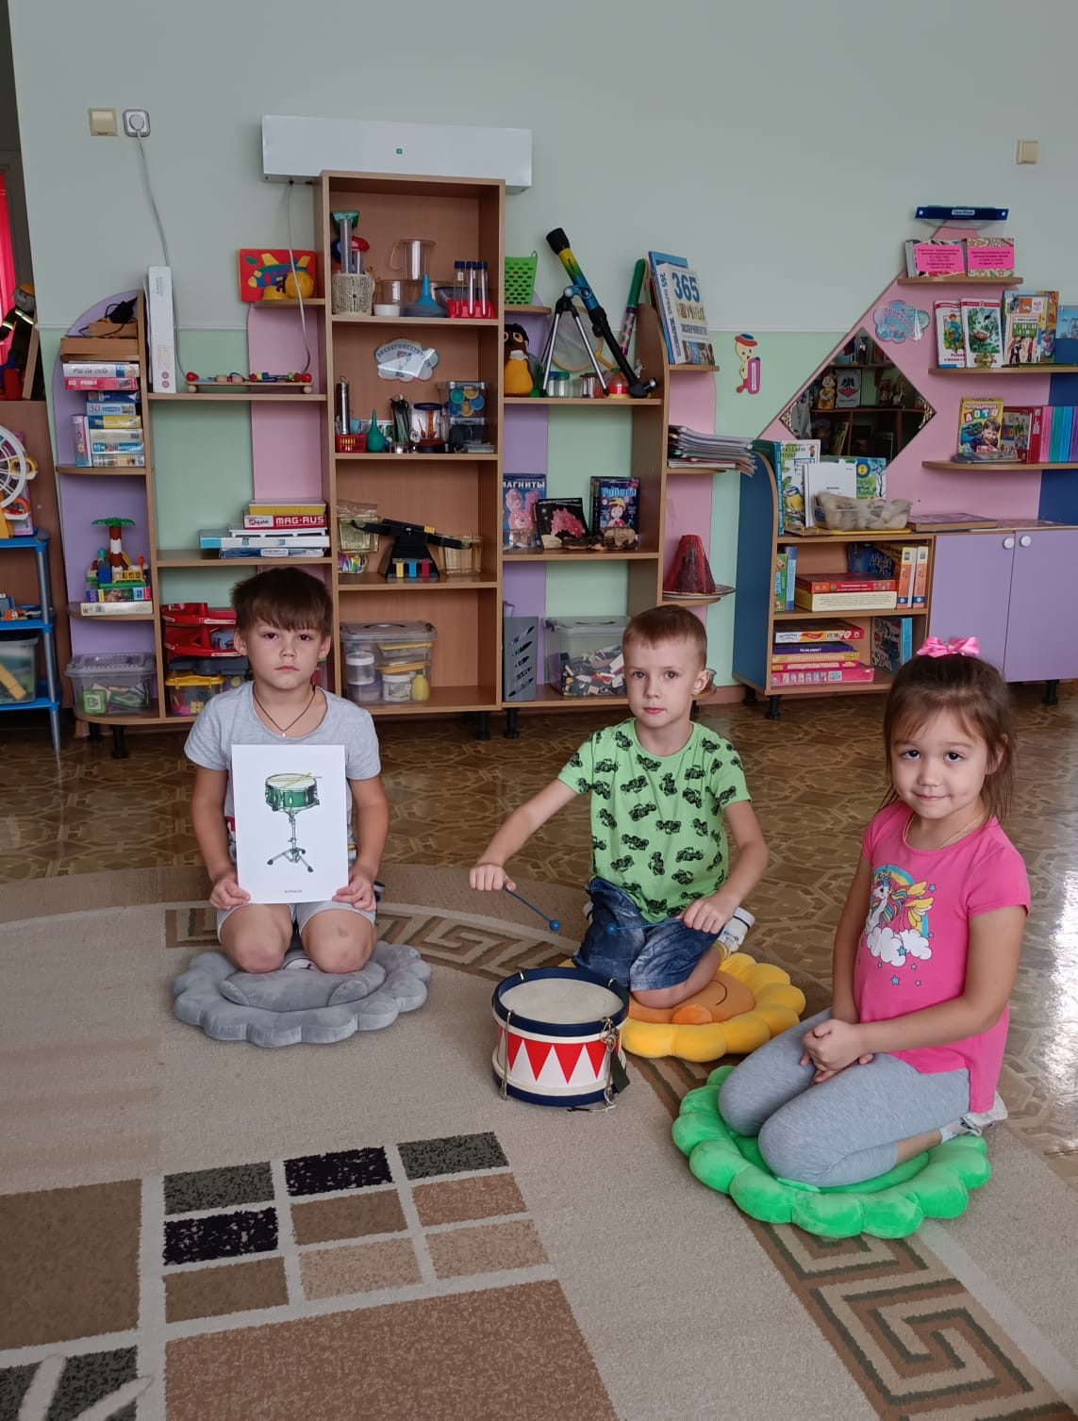
На детском совете вместе с детьми музыкальный руководитель и воспитатель обсуждаются, какие декорации для этого необходимы, какие костюмы потребуются, что дети смогут сделать своими руками и какую помощь можно попросить у родителей. «Музыкальная открытка» включает в себя либо тематический танец, либо песню, либо игру на детских музыкальных инструментах и стихи по теме проекта.

Slide 8
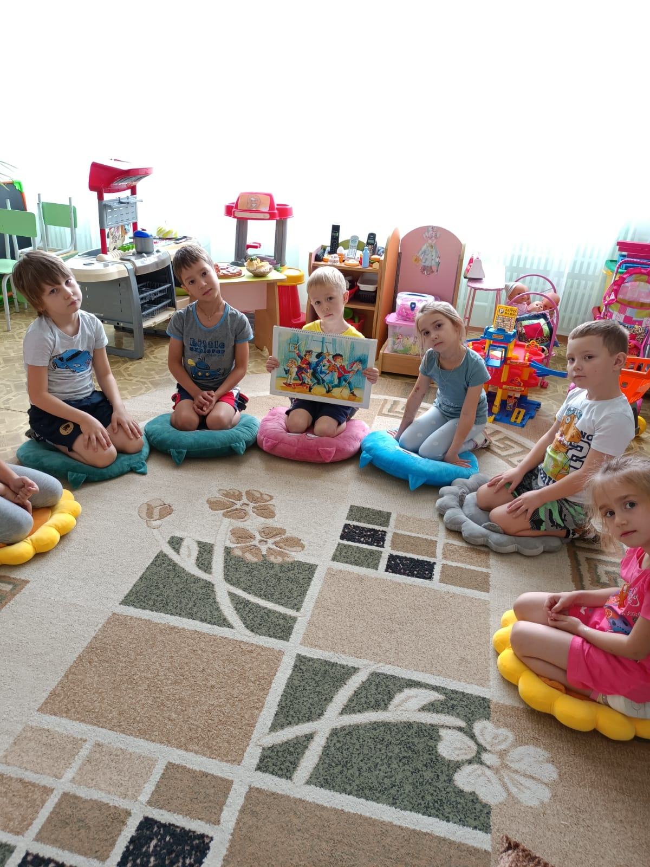
Реализуя технологию «Детский совет», мы выполняем один из основных принципов реализации программы музыкального развития детей, а именно непосредственная личная причастность ребенка к процессу творения, исполнения, слушания и переживания музыки в своем опыте
Реализуя технологию «Детский совет», мы выполняем один из основных принципов реализации программы музыкального развития детей, а именно непосредственная личная причастность ребенка к процессу творения, исполнения, слушания и переживания музыки в своем опыте. Потом дети приходят в музыкальный зал на музыкальный совет, на котором обсуждаем прослушанные произведения, обращая внимание на контрастные средства выразительности, динамику, темп и ритм, музыкальную форму, характерные для разных стилей: народной, классической, современной и старинной. А потом в группе эти музыкальные произведения звучат уже в других видах деятельности: изобразительной, конструировании, моделировании, что помогает детям развивать музыкальную память и накапливать опыт музыкальных впечатлений.

Slide 9
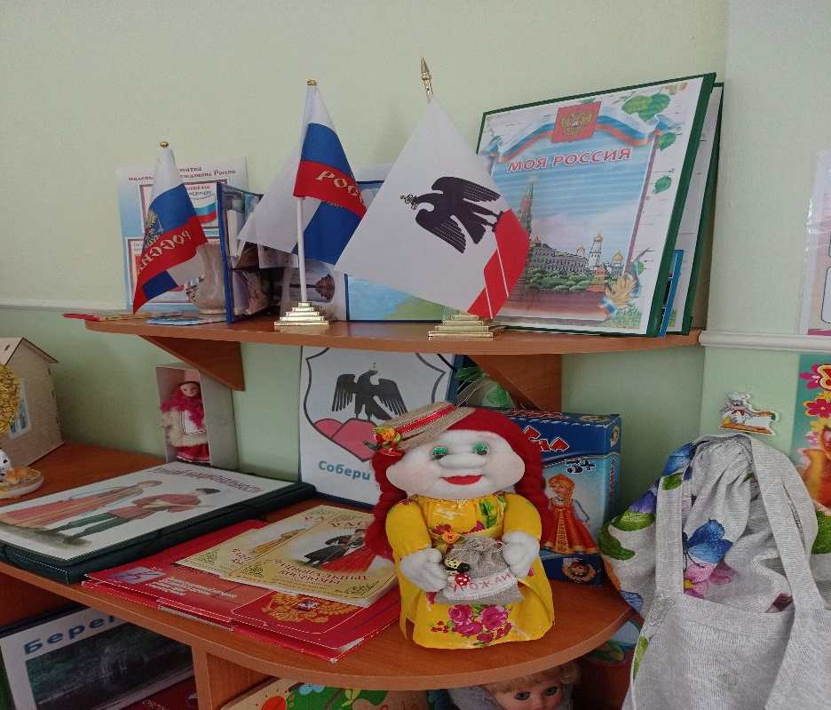
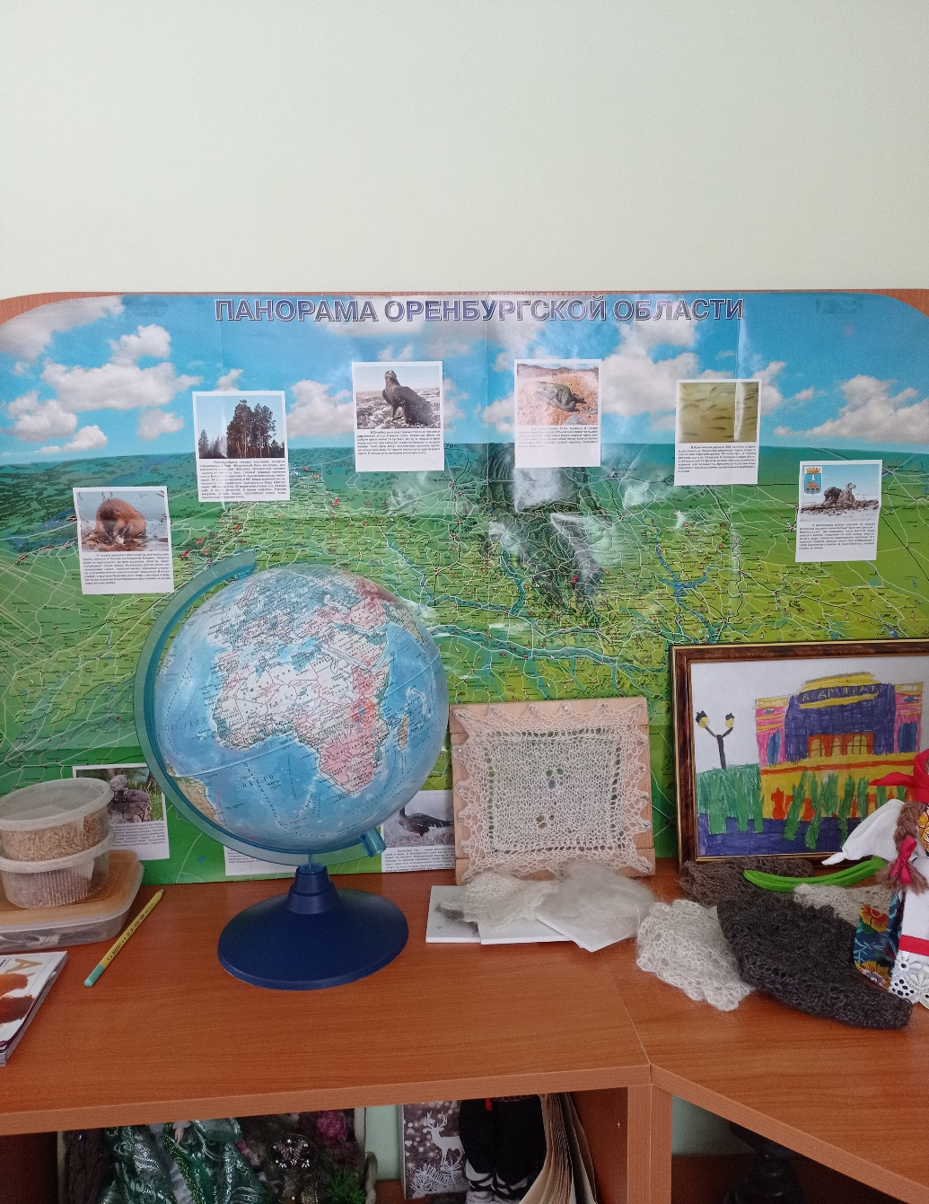
В этом нам очень помогает создание музыкальной копилки «Музыка на все случаи жизни», в которую включены музыкальные произведения, пальчиковые игры по темам, к которым дети чаще всего обращаются: «Чудеса», «Оренбургский край родной», «Техника», «Дом», «Семья», «Животные», «Моя Россия»,
«Родной город» и другие. Групповая комнаты оборудована необходимой аппаратурой: компьютер, музыкальный центр. Флеш- карта у педагога всегда под рукой, что, на наш взгляд, очень удобно.

Slide 10
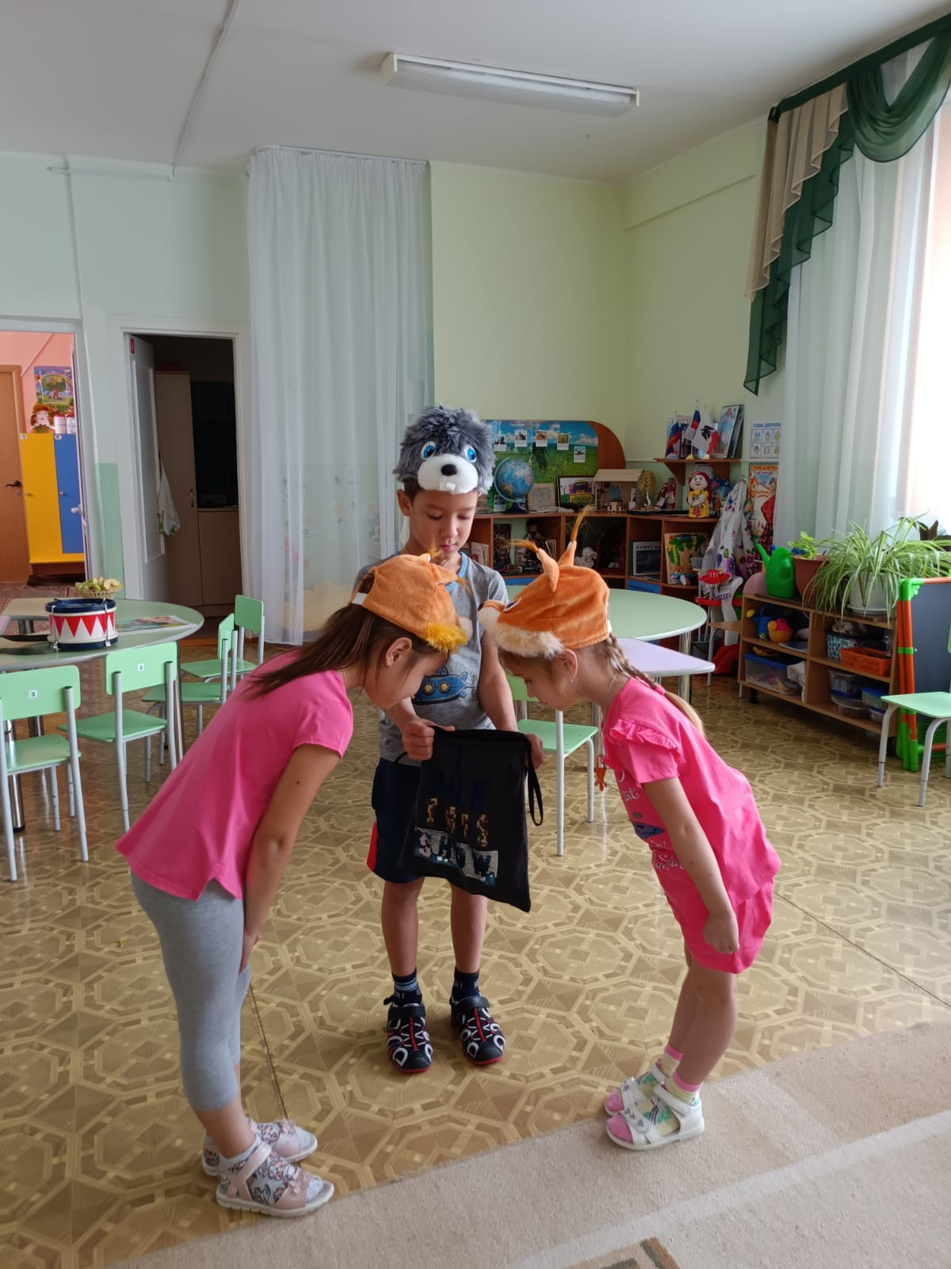
Технология «Театр, творчество, дети» посвящена театрализованной деятельности. Юные организаторы предлагают детей - кандидатов на роли, которые по их мнению лучше всего справятся, продумывают и создают афишу, пригласительные билеты, придумывают декорации и костюмы, планируют, что могут сделать своими руками и попросить помощи у родителей.

Slide 11
В организации праздников и развлечений педагоги ставят перед собой задачу – поддерживать детскую инициативу. В первую очередь учитываются желания и интересы детей. Педагоги помогают реализовать их замыслы и предложения: воспитанники сами выбирают музыкальный репертуар из предложенного музыкальным руководителем, придумывают движения танцев, атрибуты к ним, украшения для зала, обсуждают характеры героев на праздничных мероприятиях, решают, какую роль отведут родителям на празднике.
Подводя итог, хочется отметить, что использование таких форм работы в рамках реализации программы «Вдохновение» по музыкальному развитию, способствует достижению, во-первых, положительных результатов в музыкальном воспитании и развитии детей, во-вторых, есть понимание между воспитателем и музыкальным руководителем в решении образовательных задач и в-третьих, родители стали нашими союзниками и активными участниками педагогического процесса.

